Slide 1
OOP (Object Oriented Programming)
by : Andre

Slide 2
Outline
Class + Object, Instance, Constructor
Access Modifier
Inheritance
Encapsulation
Polymorphism (Overriding dan Overloading)
Abstraction

Slide 3
Class + Object, Instance, Constructor
Class
Merupakan suatu blueprint atau pembungkus untuk membuat sebuah object atau method atau dll.
Object dan Instance
Dalam pengimplementasian sebuah class, biasanya class merepresentasikan sebuah object yang ada didalamnya. Sementara instance akan memberikan nilai dari representasi pada class tersebut.
Constructor
Merupakan method khusus yang akan dieksekusi pada saat pembuatan sebuah object(instance)

Slide 4
continue
Contoh:
package konstruktor;
public class User {
public String nama;
public String usernama;
public User(String name, String username){
this.name= name;
this.username= username;
}
}
class DemoConstructor{
public static void main(String[] args) {
User petani = new User(“Andre", “AndreMCC"); System.out.println("Username: " + petani.name); System.out.println("Password: " + petani.username);
}
}

Slide 5
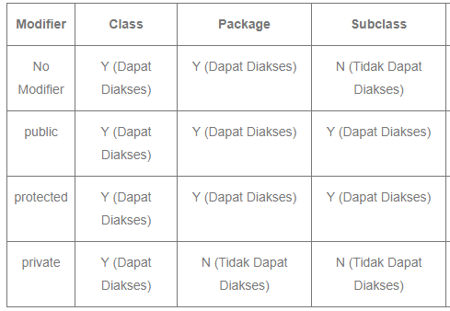
Access Modifier
Access modifier adalah membatasi akses untuk setiap class, atribut atau method. Maksudnya adalah pembatasan penggunaan sebuah class atau attribut atau method pada class yang berbeda.

Slide 6
Inheritance
Inherintance adalah pewarisan sifat. Terdapat 3 jenis inheritance, yaitu superclass, subclass, dan reusability.
Format : class derived-class extends base-class{
//method and fields
}
Contoh:
Package xxyyzz;
modifier class namaClass1{
//method, fields, variable, etc
}
Modifier class namaClass2 extends namaClass1{
//method, fields, variable, etc
}
//Main
Public class Main{
public static void main(String[] args){
//method, fields
}
}

Slide 7
Encapsulation
Encapsulation adalah pembungkusan atau pembatasan sebuah data atau variabel dalam sebuah class. Hal ini ditandai dengan setiap variabel memiliki modifier private. Namun dalam penggunaannya, kita masih bisa mengaksesnya melalu refactor -> encapsulation fields.

Slide 8
continue
Contoh:
//encapsulation variabel makanan, minuman dan harga
public class warungMakan{
private String makanan;
private String minuman;
private double harga;
//Method Setter (Public) dengan Parameter
public void setMenu(String makanan){ this. makanan = makanan; }
public void sethMinuman(String minuman){ this.minuman = minuman; }
public void setHarga(double hargal){ this.harga = harga; }
//Method Getter (Public)
public String getMakanan(){ return makanan; }
public String getMinuman(){ return minuman; }
public double getHarga(){ return harga; }
}

Slide 9
continue
//akses variable yang di enkapsulation (makanan, minuman, harga)
//main
public class menu {
public static void main(String[] args){
warungMakan data = new warungMakan();
data.setMakanan("Ayam Goreng");
data.setMinuman(“Es Teh”);
data.setharga(17000.0);
System.out.println("Menu Makanan: "+data.getMakanan());
System.out.println(“Menu Minuman: Rp."+data.getMinuman());
System.out.println(“Harga: "+data.getHarga());
}
}

Slide 10
Polymorphism
Pembuatan sebuah method dengan nama method yang sama, tetapi bisa dengan parameter yang berbeda atau dengan tipe data yang berbeda. Ada juga jenis tipe polymorphism, yaitu overloading dan overriding.

Slide 11
continue
Overloading
public class Penjumlahan{
public int jumlah(int x, int y){ return (x+y); }
public int jumlah(int x, int y, int z){ return (x+y+z); }
public double jumlah(double x, double y){ return (x+y); }
}
//main
Public static void main(String[] args){
Penjumlahan penjumlahan = new Penjumlahan();
System.out.println(penjumlahan.jumlah(1, 2));
System.out.println(penjumlahan.jumlah(1, 2, 3));
System.out.println(penjumlahan.jumlah(1.1, 1.2));
}

Slide 12
continue
Overriding
class Bootcamp{
private m1(){ System.out.println(“Bootcamp Batch 40”); }
protected m2(){ System.out.println(“Pesertanya 3 orang”); }
}
Class Tugas extends Bootcamp{
private void m1(){ System.out.println(“Bootcamp Batch 40”); }
//overriding
public void m2(){ System.out.println(“Pesertanya 3 orang”); }
}
//main
class Main{
public static void main(String[] args){
Bootcamp obj1 = new Bootcamp();
obj1.m2();
Bootcamp obj2 = new Tugas();
obj2.m2();
}
}

Slide 13
Abstraction
Abstraction merupakan penjelasan atau representasi dari sebuah class secara umum atau universal. Pembuatan sebuah class menjadi abstract yaitu dengan menambahkan abstract di depan class.
Format : public abstract class namaClass
Contoh:
Public abstract class makhlukHidup{
//variabel
//constructor
//method or fields
protected void bernafasI(){ //### }
protected void bertumbuh(){ //### }
}
Notes:
Pada abstraction, tidak bisa menerapkan instance. Kita bisa menggunakan inheritance dulu, kemudian class dari inheritance itu bisa menerpakan instance.

